Slide 1
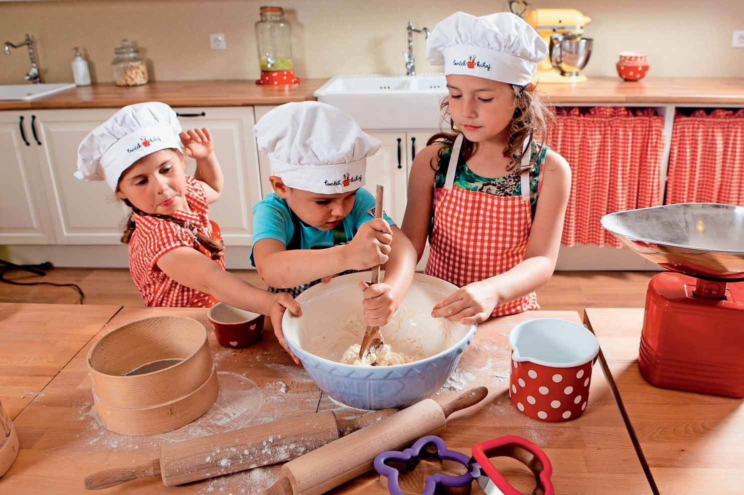
NARAVOSLOVNI DAN: KUHAMO ZDRAVO

Slide 2
TRADICIONALNI SLOVENSKI ZAJTRK

Slide 3
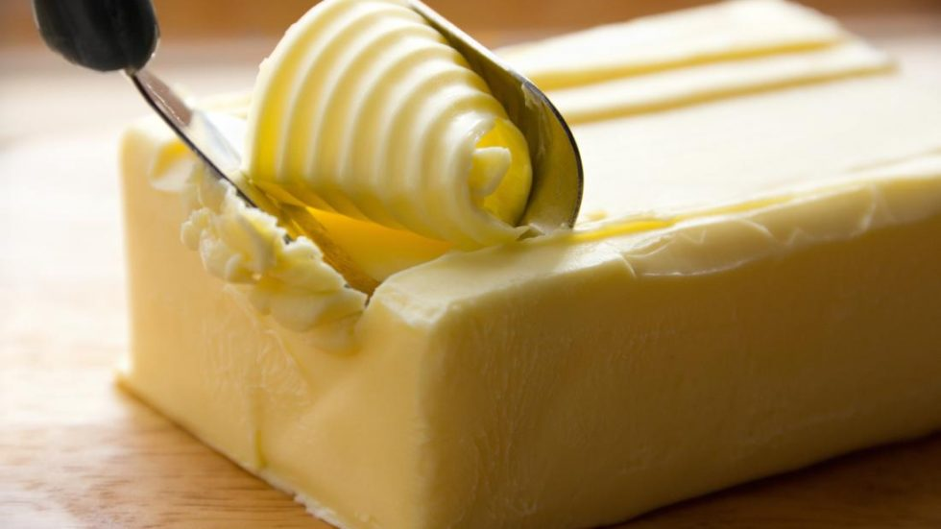
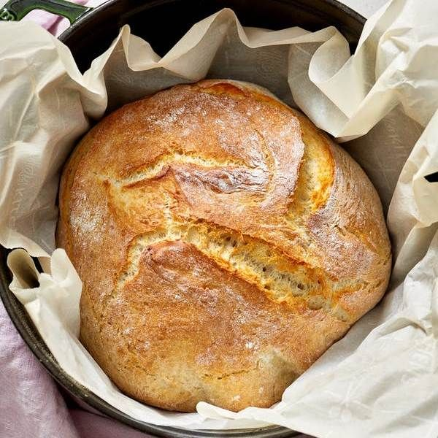
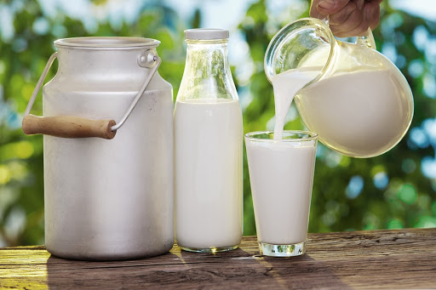
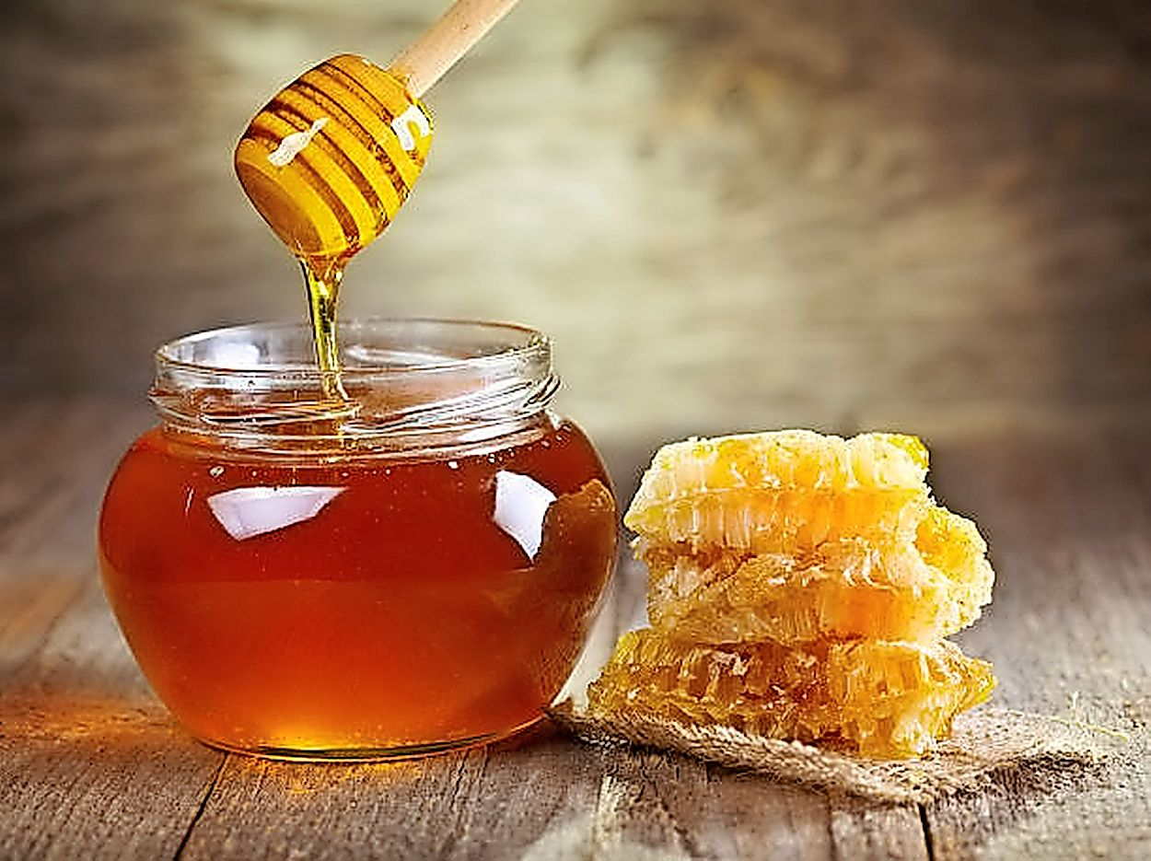

Slide 4
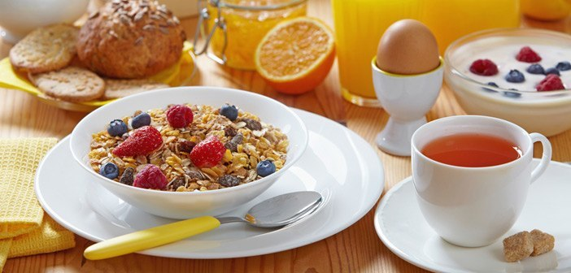
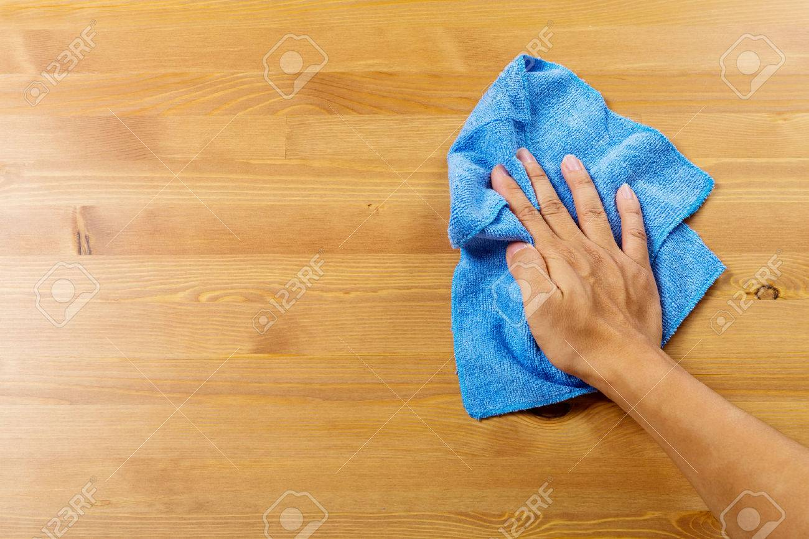
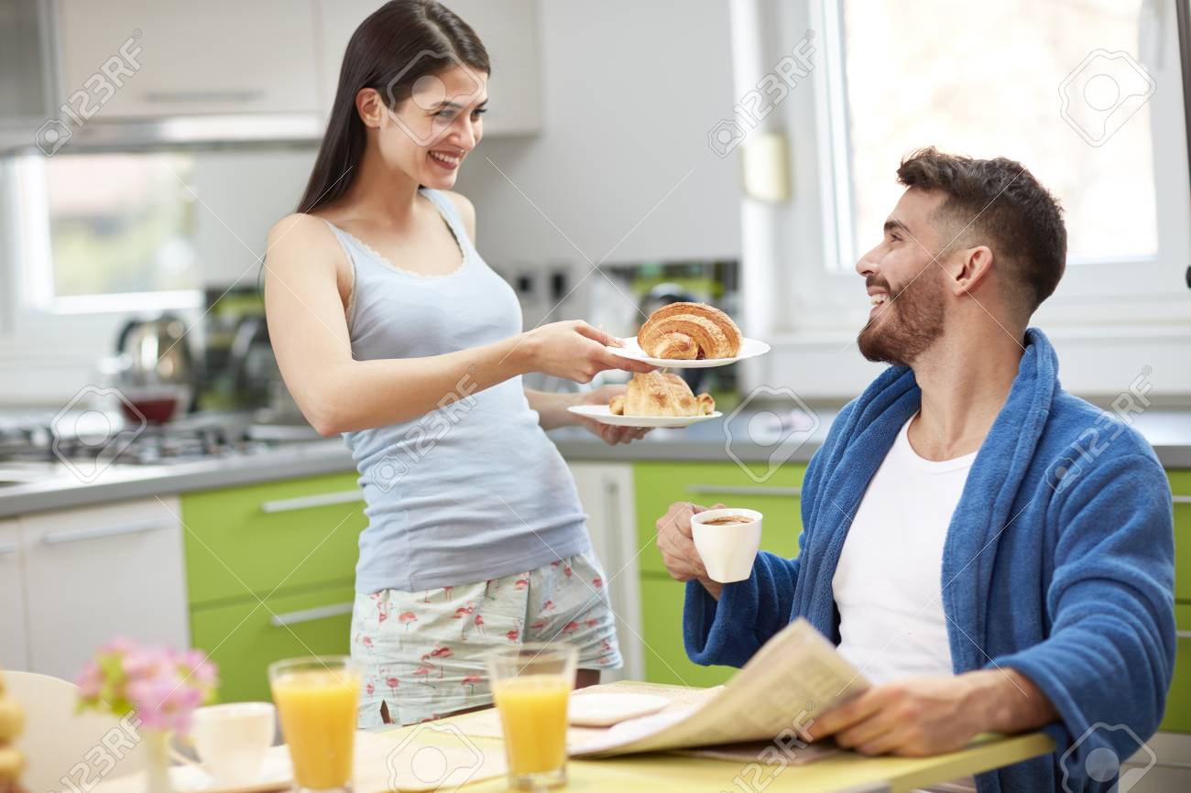
POMAGAJTE PRI PRIPRAVI ZAJTRKA

Slide 5
PREHRANSKA PIRAMIDA

Slide 6
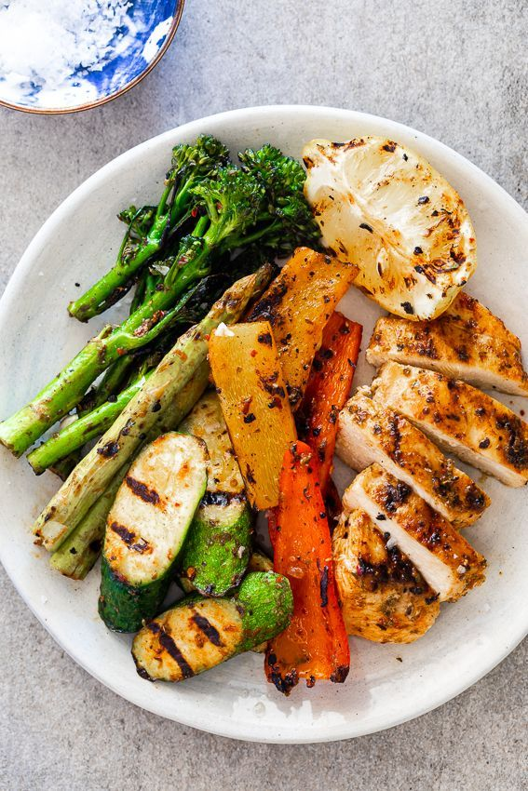
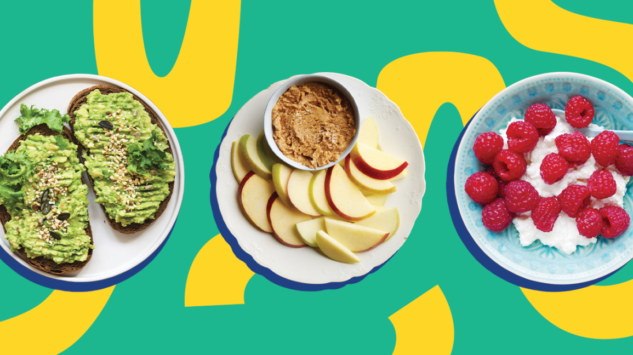
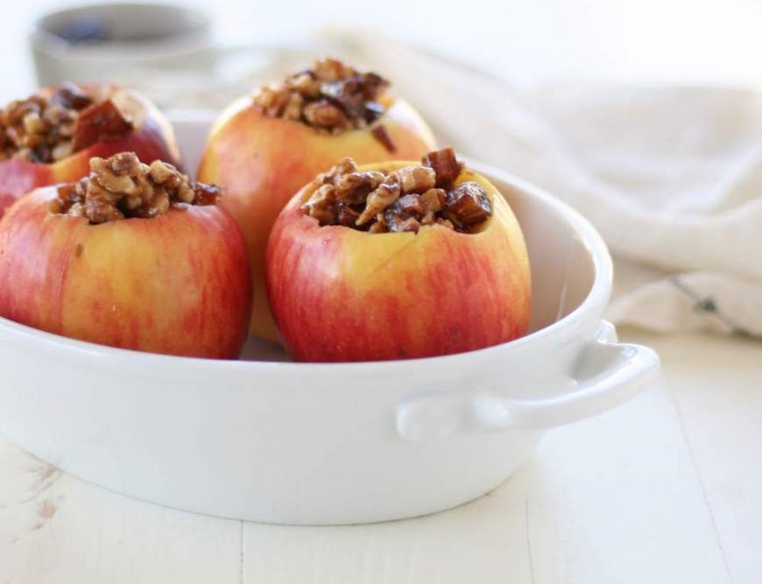
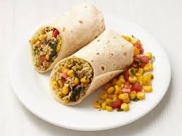
SKUPAJ S STARŠI PRIPRAVITE ZDRAV OBROK ALI PRIGRIZEK

